Slide 1
Случаи многоузлового зоба и первичного гиперпаратиреоза, приводящие к диагностике AL-амилоидоза
Федеральное государственное бюджетное образовательное учреждение высшего образования «Красноярский государственный медицинский университет имени профессора В.Ф. Войно-Ясенецкого»
Кафедра лучевой диагностики ИПО
Выполнила:
Ординатор 1 года обучения специальности УЗД Безрукова Екатерина Васильевна

Slide 2
Определение
Амилоидоз
гетерогенная группа заболеваний, характеризующиеся внеклеточным отложением нерастворимого фибриллярного белка амилоида в жизненно важных органах (в сердце, почках и печени)
АL-амилоидоз
AA-амилоидоз
развивается вследствие множественной миеломы или лимфоплазмоцитарной опухоли
плазматические клетки продуцируют моноклональные свободные легкие цепи
Ig
развивается при таких хронических воспалительных состояниях, как семейная средиземноморская лихорадка (ССЛ), ревматоидный артрит, воспалительные заболевания кишечника, ЗНО
отложения амилоида состоят из белка острой фазы

Slide 3
История
Отложения амилоида в щитовидной железе впервые были обнаружены фон Рокитански в 1855 г. по результатам вскрытия, клинически диагностированы в 1858 г. Бекманом
Термин «амилоидный зоб» был официально принят в 1904 г. Von Eiselberg

Slide 4
Амилоидоз щитовидной железы
Это накопление амилоида в щитовидной железе (может наблюдаться клинически выраженный зоб при накоплении в большом количестве)
Является очень редким проявлением системного амилоидоза, случаи которого обычно наблюдаются на фоне AA-амилоидоза, на фоне AL-амилоидоза встречается очень редко

Slide 5
Клинический случай № 1
Мужчина 73 года
Жалобы: на увеличение щитовидной железы, затрудненное глотание, охрипший голос
Лабораторное исследование:
нормальная функция щитовидной железы
протеинурия нефротического уровня
повышенный уровень Ca и паратиреоидного гормона (ПТГ) в сыворотке крови, соответствующие первичному гиперпаратиреозу
гиперкальциурия

Slide 6
Данные инструментальных методов исследования
УЗИ щитовидной железы: асимметричный зоб с тремя доминирующими узлами
Компьютерная томография шеи: зоб с загрудинным распространением и отклонением трахеи
Тонкоигольная аспирационная биопсия: данные неудовлетворительны
Сканирование с технецием (99m Tc) сестамиби: результат отрицательный
Подтверждён остеопороз

Slide 7
Данные гистологического исследования
Гистологическое исследование: диффузное отложение амилоида в щитовидной и околощитовидной железах, обнаружение характерного яблочно-зеленого двойного лучепреломления при исследовании в поляризованном свете после окрашивания конго красным
Иммуногистохимическое окрашивание: выявлено отложение AL-амилоида лямбда-типа
Биопсия костного мозга: избыток моноклональных легких лямбда-цепей плазматических клеток (множественная миелома)

Slide 8
Лечение
Больному выполнена тотальная тиреоидэктомия и паратиреоидэктомия одной железы
4 курса химиотерапии с планом проведения в дальнейшем трансплантации костного мозга

Slide 9
Клинический случай № 2
Мужчина 73 года
Жалобы: на затрудненное глотание при приеме твердой пищи, постепенно охрипший голос

Slide 10
Данные анамнеза
Был обследован эндокринологом в октябре 2020 года по поводу быстро увеличивающегося (в течение 18 месяцев) правостороннего безболезненного многоузлового зоба и гиперкальциемии
Были подтверждены мочекаменная болезнь, два эпизода остеопоротических переломов, проблемы с кратковременной памятью, аденома гипофиза (резецированная в 1998 г.), аденома левого надпочечника, гипертоническая болезнь, ожирение (после шунтирования по Ру)

Slide 11
Данные анамнеза
Не получал какой-либо заместительной гормональной терапии гипофиза (на момент постановки диагноза), вводили гормон роста после операции коротким курсом
По данным МРТ гипофиза наблюдается его атрофия
Облучения головы или шеи не было
Одышку или ортопноэ отрицает
Наследственный анамнез не отягощен

Slide 12
Данные лабораторных методов исследования
гемоглобин 13,3 г/дл (норма 13 – 16,5 мг/дл)
кальций 9,9 мг/дл (норма 8,6–10,3 мг/дл)
альбумин 3,0 г/дл (норма 3,6–5,1 г/дл)
общий белок 5,5 г/дл (норма 6,1–8,1 г/дл)
креатинин 1,10 мг/дл (норма 0,7–1,18 мг/дл)
рСКФ 67 мл/мин
ионизированный кальций 5,9 мг/дл (норма 4,8–5,6 мг/дл)
уровень паратгормона 147 пг/мл (норма 14–64 пг/мл)
фосфат 2,8 мг/дл (норма 2,1–4,3 мг/дл)
25-OH витамин D 41 нг/мл (норма 18–72 нг/мл)

Slide 13
Данные лабораторных методов исследования
уровень кальция в моче 449 мг/24 ч (норма 5–300 мг/24 ч)
Исследование суточной мочи на белок: протеинурия нефротического уровня (7140 мг/г креатинина)
Исследование функции щитовидной железы:
ТТГ 2,94 мМЕ/л (норма 0,40–4,50 мМЕ/л)
свободный T4 0,8 нг/дл (норма 0,8–1,8 нг/дл)
свободный T3 3,0 пг/мл (норма 2,3–4,2 пг/мл)
антитела к тиреоглобулину < 1,0 МЕ/мл (норма < 1,0 МЕ/мл)
антитела к тиреопероксидазе < 1,0 МЕ/мл (норма < 9 МЕ/мл)

Slide 14
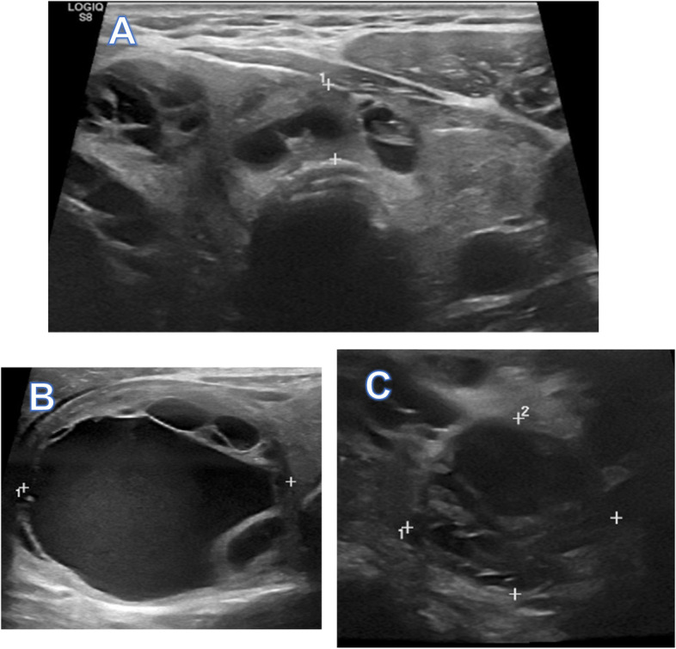
УЗИ щитовидной железы
А. Асимметрично увеличенная щитовидная железа гетерогенной структуры
B. Образование кистозно-солидной структуры в с/3 правой доли размерами 3,9*4,3*4,9 см
C. Образование кистозно-солидной структуры в н/3 правой доли размерами 2,5*2,2*2,9 см

Slide 15
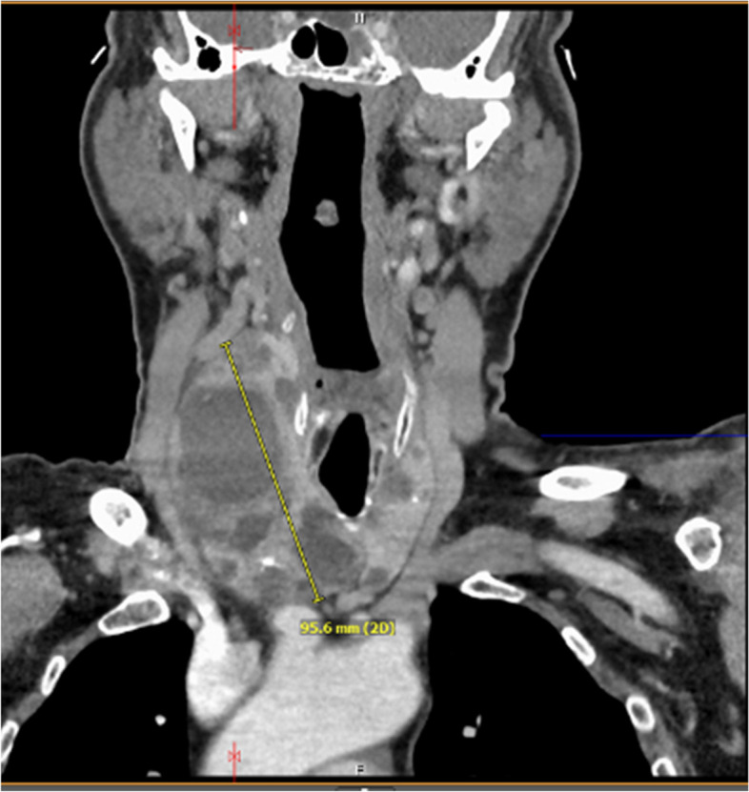
Компьютерная томография шеи
Увеличенная правая доля щитовидной железы размерами 5,5*6,0*10,0 см с множественными узлами
Распространяется в верхнюю загрудинную область со смещением магистральных сосудов, компрессией трахеи 60%, отклонением трахеи влево на 1,8 см

Slide 16
Данные инструментальных методов исследования
Сканирование с технецием (99m Tc) сестамиби: сцинтиграфических признаков аденомы околощитовидной железы не выявлено
Денситометрия: остеопороз в шейке бедренной кости (показатель Т-3,8) и дистальном отделе лучевой кости (показатель Т-2,8)
ЭКГ: низкий вольтаж зубцов
ЭхоКГ: гипертрофия левого желудочка
указывает на возможное поражение сердца амилоидом

Slide 17
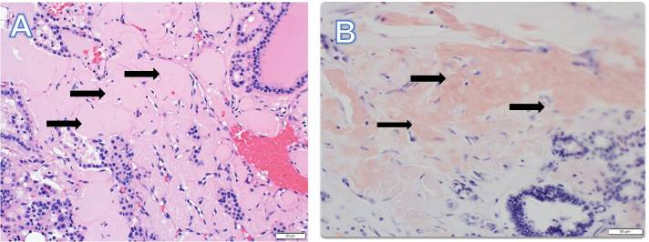
Гистологическое исследование
Обширное интерстициальное и локальное отложение амилоида, которое выглядит как аморфный эозинофильный компонент при окрашивании гематоксилин-эозином ( A ) и имеет лососевый цвет при окрашивании конго красным ( B )

Slide 18
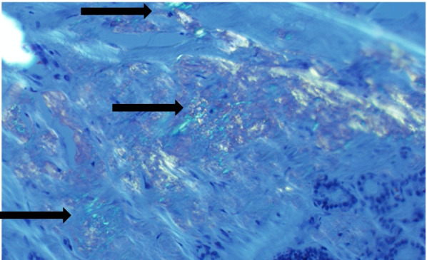
Гистологическое исследование
Амилоид гистологически подтверждается типичным «яблочно-зеленым» двойным лучепреломлением (черные стрелки) амилоидного белка, наблюдаемым в поляризованном свете при окрашивании конго красным

Slide 19
Данные гистологического исследования
Окрашивание на кальцитонин: отрицательное
Жидкостная хроматография в сочетании с масс-спектрометрией: отложение AL-амилоида лямбда-типа
Электрофорез сыворотки крови и иммунофиксация:
моноклональный иммуноглобулин IgG лямбда-типа
Биопсия костного мозга: 15 до 20% моноклональных
плазматических клеток легкой цепи лямбда-типа
Был поставлен диагноз AL-амилоидоз, ассоциированный с множественной миеломой, поражающей почки, щитовидную железу, околощитовидную железу и, вероятно, сердце

Slide 20
Лечение
Больному выполнена тотальная тиреоидэктомия и паратиреоидэктомия одной железы
4 курса химиотерапии бортезомибом, леналидомидом и дексаметазоном
М-градиент снизился с 0,81 г/дл до 0,23 г/дл, а концентрация легких цепей с 7,41 мг/дл до 5,51 мг/дл (норма 0,57–2,63 мг/дл)
В дальнейшем планируется трансплантация костного мозга
Консультация медицинского генетика для оценки синдрома множественной эндокринной неоплазии 1 типа (МЭН)

Slide 21
Заключение
Отложения амилоида в щитовидной железе встречается в 20-50% случаев при AL-амилоидозе и до 80% при AA-амилоидозе
Наиболее частая причина – семейная средиземноморская лихорадка
Отложения амилоида можно наблюдать у 30-50% пациентов с медуллярным раком щитовидной железы, очень редко при микрофолликулярном раке щитовидной железы и тиреоидите Риделя
Notes:
..встречается..

Slide 22
Заключение
Крайне важно исключить медуллярный рак щитовидной железы, часто ассоциированный с МЭН-синдромом 2 типа (окрашиванием на кальцитонин)
Отложение амилоида в околощитовидных железах обычно проявляется гипопаратиреозом
Как правило, пациенты с амилоидозом щитовидной железы находятся в эутиреоидном состоянии, но в некоторых случаях наблюдается гипо- или гипертиреоз

Slide 23
Заключение
Лечение требует проведение тиреоидэктомии для купирования компрессионных симптомов
Пациентам с системным амилоидозом потребуется лечение основного заболевания, в нашем случае, химиотерапия
Окончательный диагноз ставится только после гистологического исследования

Slide 24
Список литературы
Chandani Patel Chavez, Maria del Mar Morales Hernandez, Jesse Kresak, and Whitney W.Woodmansee “Evaluation of multinodular goiter and primary hyperparathyroidism leads to a diagnosis of AL amyloidosis”// Thyroid research-2022
doi: 10.1186/s13044-022-00125-5

Slide 25
Спасибо за внимание!

